Slide 1





动态可扩展的macOS安全分析与防护系统
——XGuard
动态防护
个性化扩展
分析平台

Slide 2





1
内容提要
一、选题背景
二、作品介绍
三、性能与功能测试
四、创新性与实用性
五、演示与问答

Slide 3
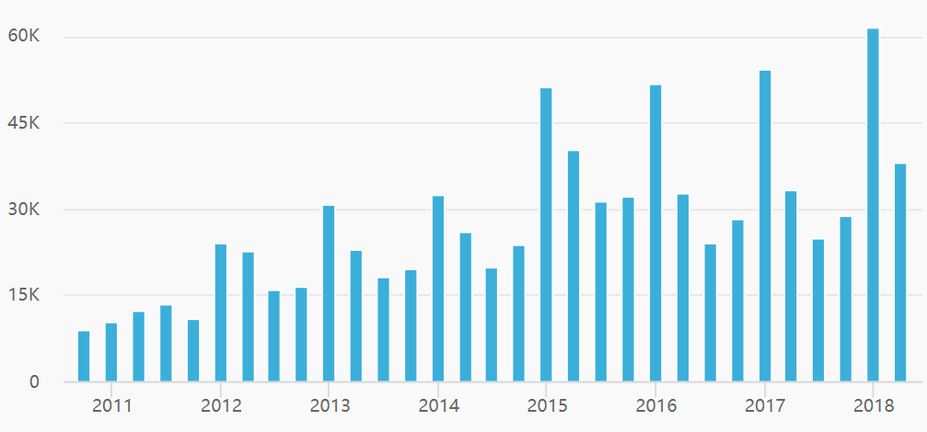

2
1.选题背景
1.1 Mac电脑增长态势迅猛
全球mac电脑销量图（单位：百台）

Slide 4
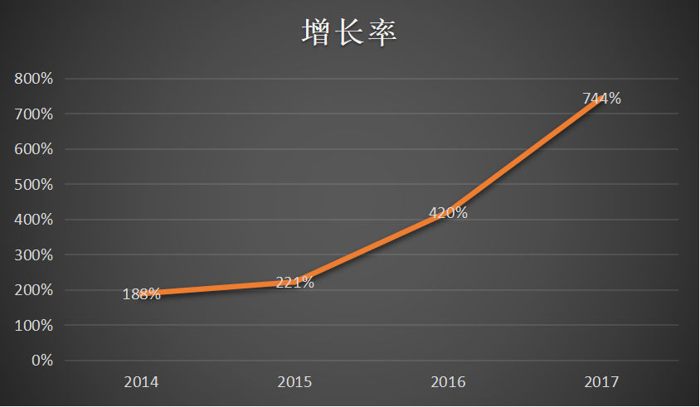
3
1.选题背景
1.2 macOS系统安全形势日趋严峻
McFee：2014-2017年度macOS恶意攻击数增长率

Slide 5
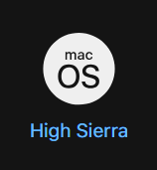
4
1.选题背景
1.3 恶意软件 层出不穷
macOS
是否安全？
OSX.MaMi——DNS篡改
OSX.Coldroot——通用后门程序
CrossRAT——跨平台远程访问木马
OSX.CreativeUpdate——恶意攻击木马

Slide 6
5
1.选题背景
1.4 现有技术 捉襟见肘
手动分析方式
静态分析
动态分析
效率低
依赖于分析者自身专业水平
无法应对恶意软件代码混淆
基于特征值检测技术无法检测出未知恶意软件
受macOS封闭性限制
大部分现有技术很难在macOS下实现

Slide 7



我们的解决办法是。。。
6
1.选题背景
1.5 总结
攻击技术层出不穷
现有技术应对困难
从底层监控
动态分析拦截
macOS下安全工具匮乏，功能单一
自行配置策略，扩展功能
满足个性化需求
直接获取底层行为信息
提供二次开发平台
由于封闭性难以收集信息

Slide 8

7
内容提要
一、选题背景
二、作品介绍
三、性能与功能测试
四、创新性与实用性
五、演示与问答

Slide 9
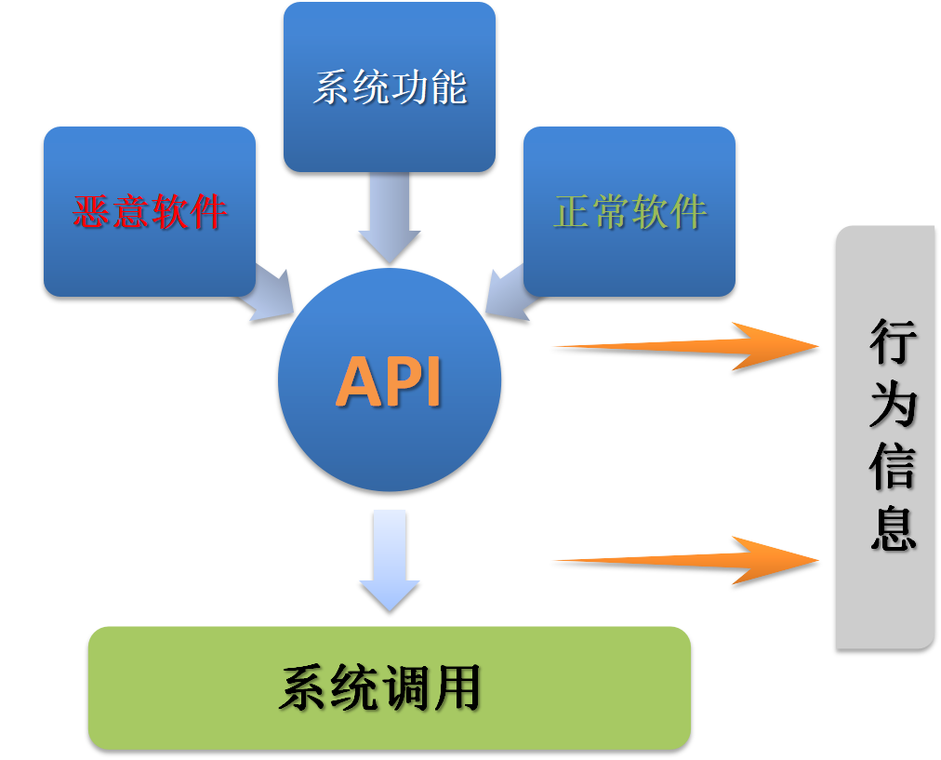
8
2.作品介绍
2.1 行为信息——系统调用

Slide 10










9
2.作品介绍
2.2 系统架构
查找策略
匹配策略
生成结果
分析行为信息
存储信息
行为应对
用户运行程序
根据结果应对
配置相应策略
用户
存储策略
数据处理
策略库

Slide 11
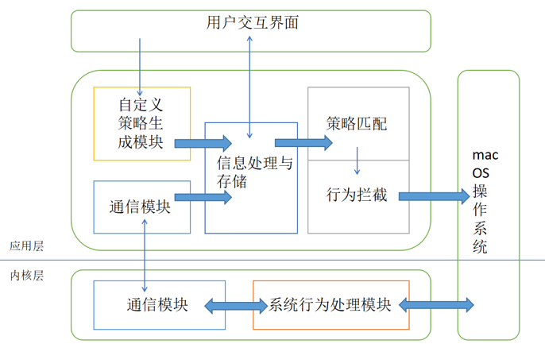
10
2.作品介绍
2.2 系统架构
系统整体框架

Slide 12




11
2.作品介绍
2.3 关键技术与原理介绍
系统调用hook
动态分析
策略生成
内核空间
API底层行为
不可绕过
实时处理
行为触发
基于字典树的数据建模及分类
样本学习生成策略

Slide 13
12
2.作品介绍
2.3.1 系统调用hook
利用接口get_addr_idt返回idt地址，并计算int80_address
查找int_80地址
通过匹配“MH_MAGIC”以进入kernel_base
hook函数将被传递至对应系统调用的参数返回至应用层，以供处理与匹配策略。
匹配kernel_base地址
通过匹配系统调用表前几个系统调用所需参数，可以很快找到sysent表的地址
更改systemcall函数地址，并保存原地址以供unhook
获取sysent表地址
hook系统调用
hook系统调用

Slide 14
13
2.作品介绍
2.3 关键技术与原理介绍
系统调用hook
动态分析
策略生成
内核空间
API底层行为
不可绕过
实时处理
行为触发
基于字典树的数据建模及分类
样本学习生成策略

Slide 15



14
2.作品介绍
2.3.2 动态分析
正常行为
正常行为
恶意行为1
恶意行为2
HOOK
代码
HOOK
代码
HOOK
代码
HOOK
代码
HOOK
代码
HOOK
代码
HOOK
代码
HOOK
代码
系统运行
Kernel Space
Kernel Space
sys_open
sys_read
sys_ioctl
sys_open
sys_read
sys_write
sys_ioctl
sys_write
sys_shmt
sys_socket
sys_wait4
sys_recvmsg
sys_shmt
sys_socket
sys_wait4
sys_recvmsg
hook函数，共hook了456个系统调用
正常行为
正常行为
恶意行为1
恶意行为2
0 0 0 0
0 0 1 1

Slide 16
15
2.作品介绍
2.3 关键技术与原理介绍
系统调用hook
动态分析
策略生成
内核空间
API底层行为
不可绕过
实时处理
行为触发
基于字典树的数据建模及分类
样本学习生成策略

Slide 17


16
2.作品介绍
2.3.3策略生成
系统调用参数
数据
处理
软件样本
记录行为特征
行为序列
恶意行为特征
已处理特征数据集合
对应syscall序列

Slide 18
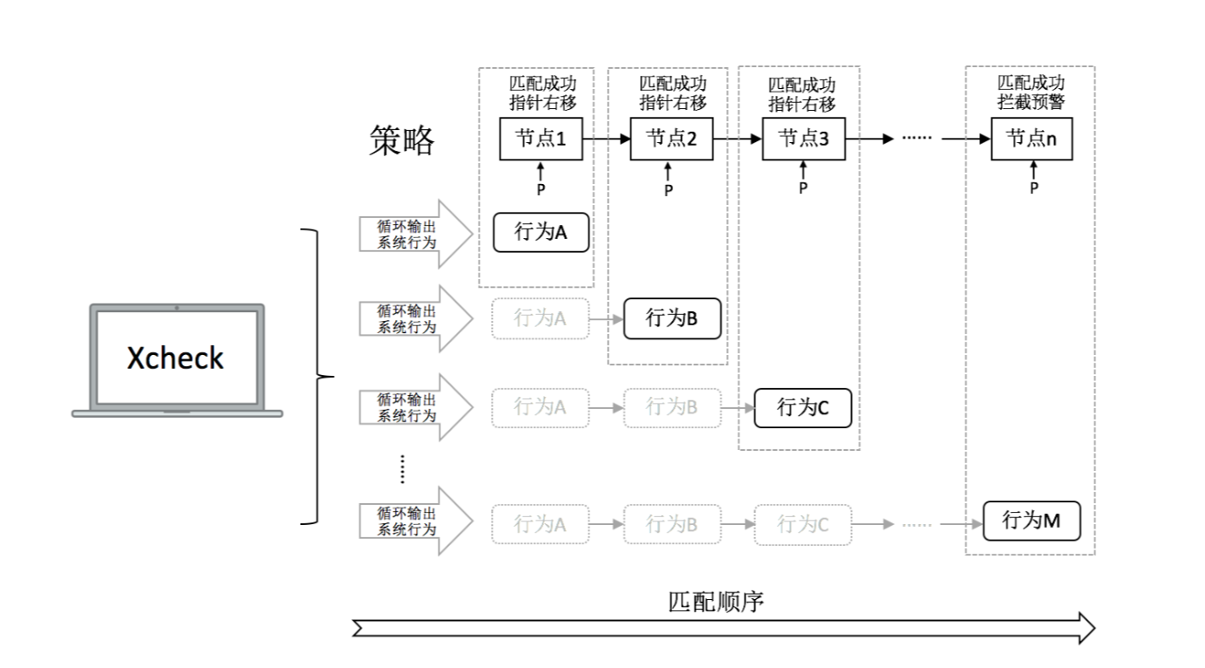

17
2.作品介绍
2.3.4策略匹配
XGuard

Slide 19
18
2.作品介绍
2.4作品特色
满足不同人群不同需求、具备高度定制化和个性化的可扩展的安全防护软件
策略自定义
策略动态可扩展

Slide 20
19
内容提要
一、选题背景
二、作品介绍
三、性能与功能测试
四、创新性与实用性
五、演示与问答

Slide 21

20
3.性能与功能测试
选用30个样本进行测试，以 Mokes为例进行测试说明
采用国际上知名的杀毒软件----小雨伞作为对比系统
样本介绍
无图标，运行在后台
恶意行为简介：
屏幕截图
音视频等
Mokes
对比样本
小雨伞是美国国安局安全专家开发的一款应用，其抢占式检测工作机制反应慢，不能达到实时处理的要求。

Slide 22
21
3.性能与功能测试
3.1 行为监测拦截
测试样本 | 序号 | 恶意行为 | 对应序列 | 测试结果
Mokes | 1 | 开启摄像头 | sys_ioctl, sys_open对/System/Library相应目录plist文件读取、高频的sys_kdebugtrace | √
 | 2 | 截屏 | sys_open对/User/Application/screenshot相关目录读取、sys_shmt、sys_write为主的一串序列 | √
 | 3 | 添加启动项 | /System/Library/LaunchAgents目录的修改 | √

Slide 23

22
3.性能与功能测试
3.2 性能测试
检出率：
测试对于30次恶意行为样本的检出率为86.67%
测试结果：
安全性算法测试检出率表现优良，但存在一定的误报
误报率：
分类模型对正常软件的误报率为13.33%
测试结果：
本系统动态分析结果，HOOK机制与行为触发机制与小雨伞被动阻塞式相比更加有效更加快速

Slide 24

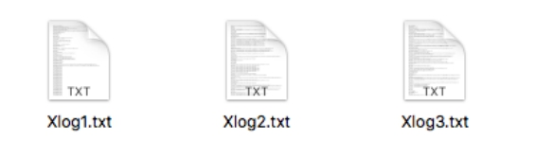
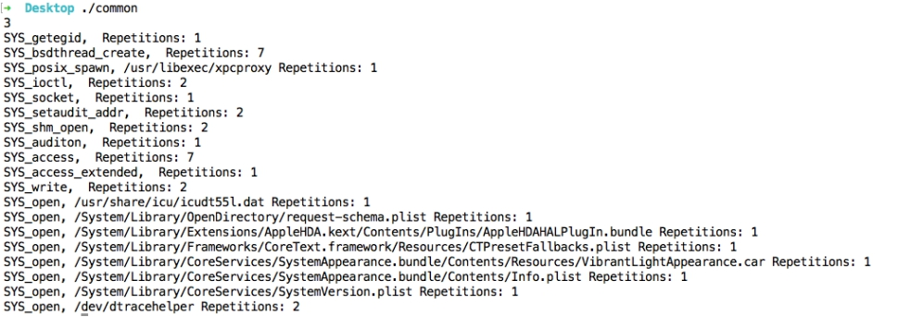
23
3.性能与功能测试
3.3 策略生成
开启摄像头的记录
提取的共同行为特征

Slide 25
24
内容提要
一、选题背景
二、作品介绍
三、性能与功能测试
四、创新性与实用性
五、演示与问答

Slide 26
25
4.创新性与实用性
4.1 创新性
国内首个macOS系统底层动态监测拦截框架
支持自定义策略扩展系统功能，可有效支撑用户的个性化安全需求
自动化的策略生成

Slide 27

26
4.创新性与实用性
4.2 实用性
普通
用户
搭建策略分享平台，消除技术瓶颈，让普通用户能随心使用
安全
工作者
搭建macOS安全开发平台，为今后相关工作提供有效支撑
作品
特色
可以实时对系统底层行为进行动态监测和拦截，并根据需要扩展功能
作品
优势
与现有的macOS安全工具相比，本框架反应迅速，消耗小，并且具有较高的检测率

Slide 28
27
内容提要
一、选题背景
二、作品介绍
三、性能与功能测试
四、创新性与实用性
五、演示与问答

Slide 29

28
演示方案
内核层HOOK机制正确性验证
应用层安全防护与分析平台系统演示
木马拦截
勒索软件检测
自定义策略配置

Slide 30
29
演示方案
---HOOK机制正确性验证
在控制台查看HOOK信息

Slide 31
30
演示方案
---系统演示
样本名称： Mokes木马
样本MD5：202cb962ac59075b964b07152d234b70
恶意行为：
远程控制类
可以读取音频数据、移动存储设备、获取屏幕图片、扫描文档
后台通过远程C&C服务器来获取攻击者的操作指令

Slide 32
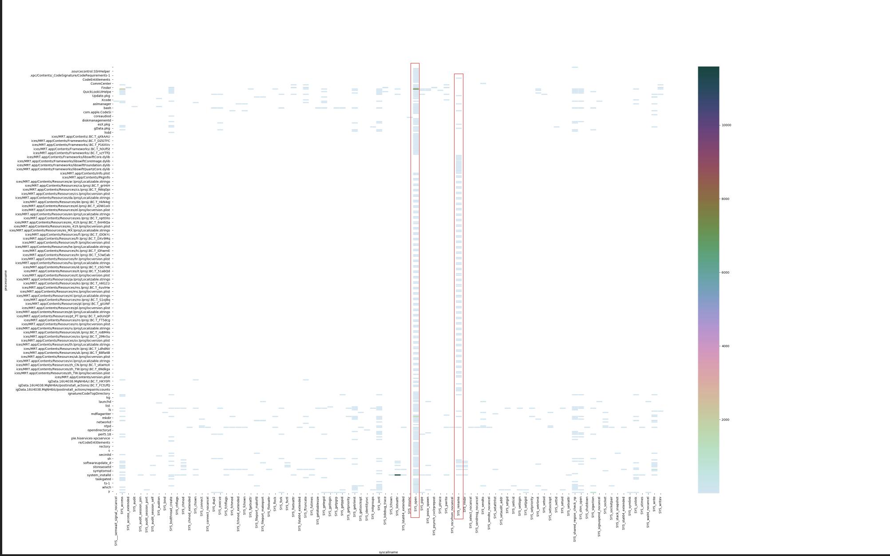
31
演示方案
---系统演示
热力图： macSpy勒索软件

Slide 33
32
演示方案
---自定义策略配置
配置策略并能正常检测应对

Slide 34
谢谢！
请各位评委专家指正！

